Slide 1

Manuel de l’utilisateur
(Guide d’installation page 10)

Slide 2
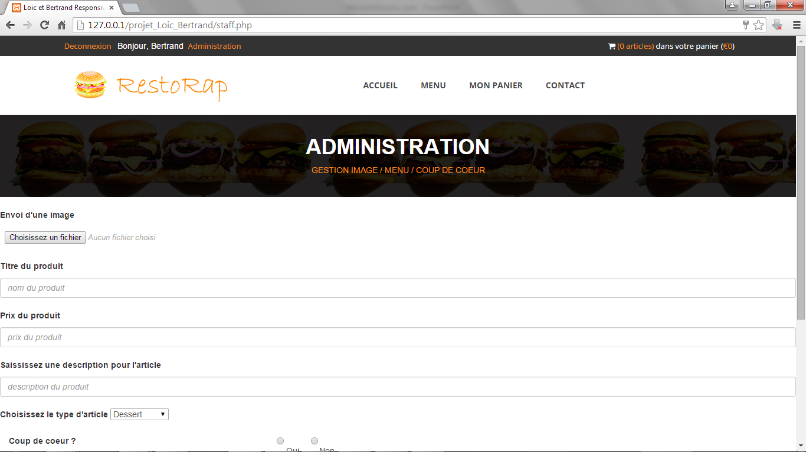
La page « staff.php », permet l’ajout d’article et de coups de cœurs (elle est accessible avec des identifiants administrateurs)

Slide 3
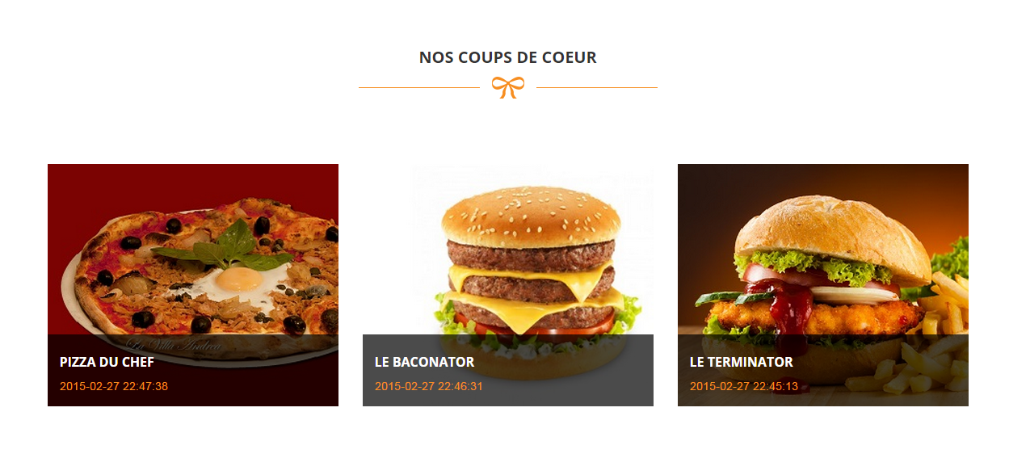
Sur la première page du site on peut voir apparaitre les coups de cœur du moment

Slide 4
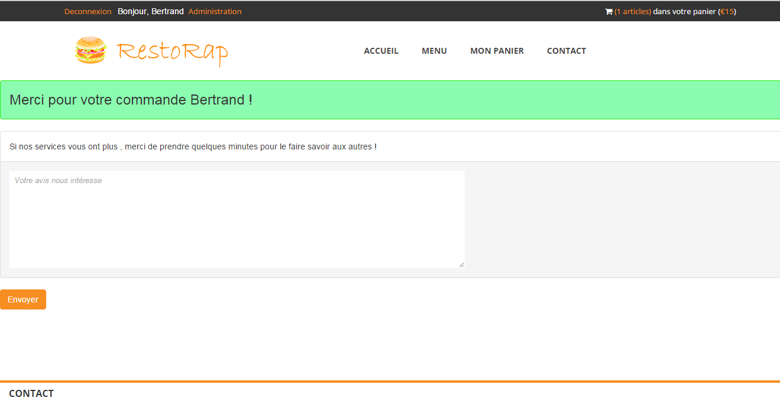
Bonus : une fonction supplémentaire aux spécificités demandées → La saisie après paiement
et l’affichage en bas de la page « index.php » des avis des clients

Slide 5
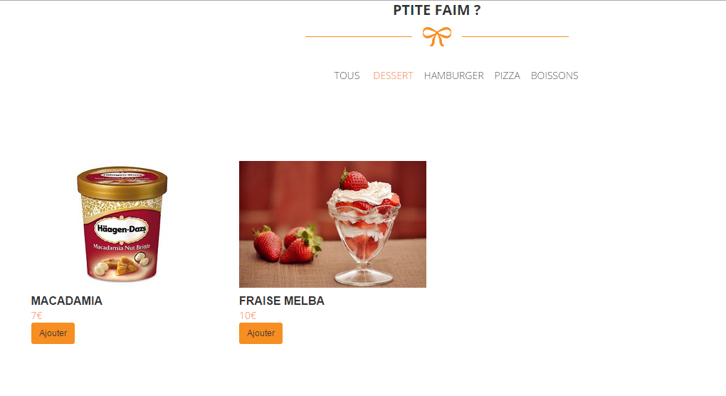
La page « menu.php » inclue une sélection par type d’article ou pour tous types confondus

Slide 6
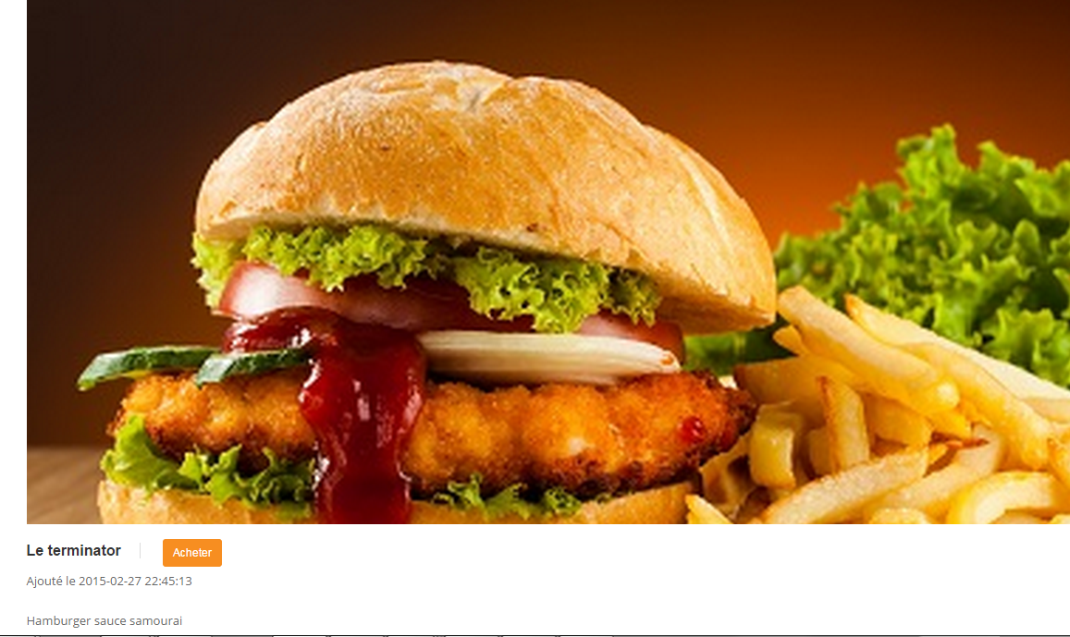
Un clic sur le titre d’un produit dans le menu affiche une autre page avec photo et commentaire

Slide 7
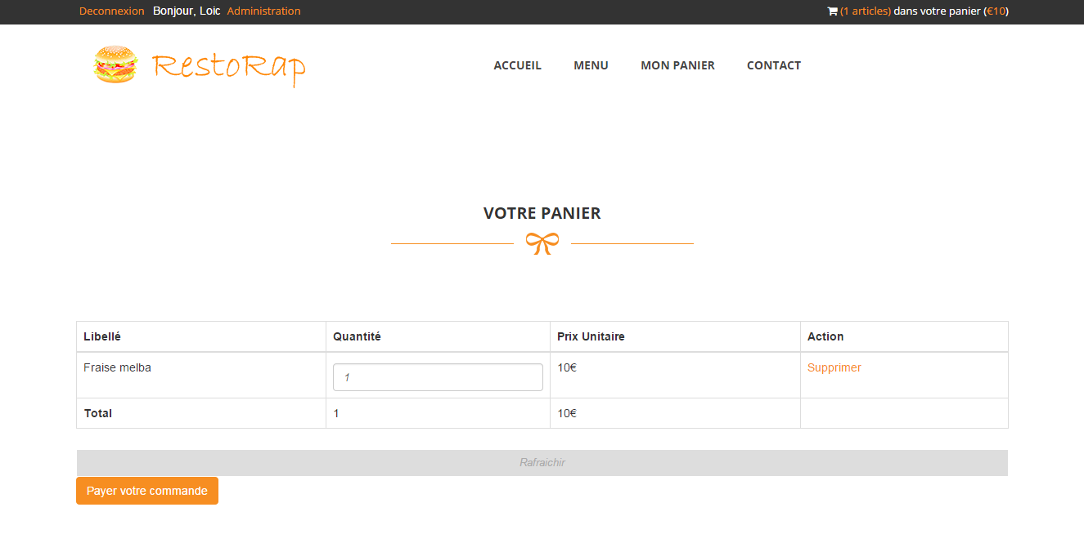
Le panier permet la modification de la quantité et peut être rafraichi

Slide 8
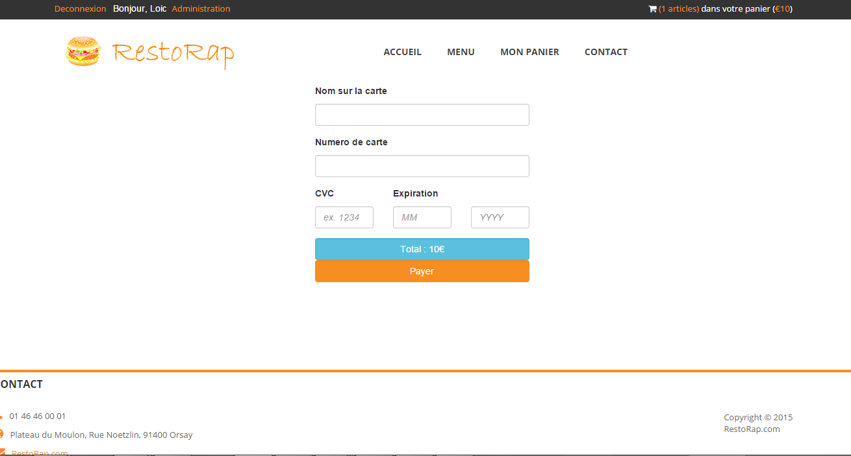
La validation du panier redirige directement sur la page de paiement

Slide 9
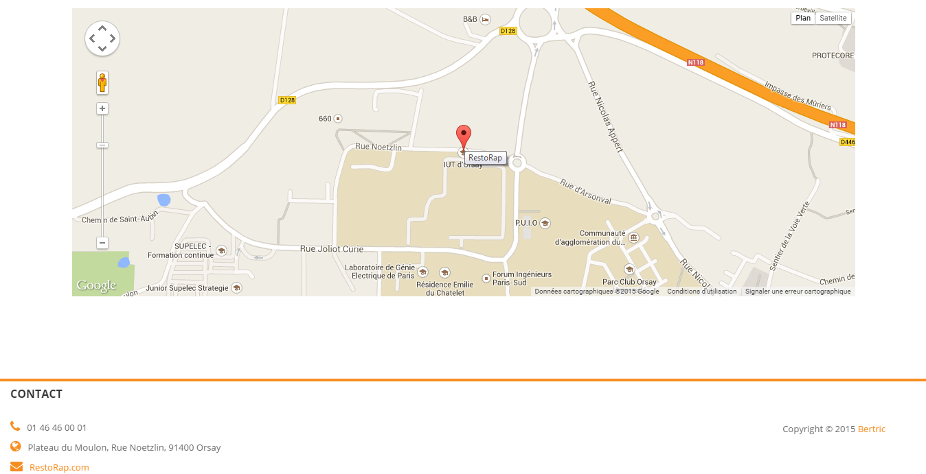
BONUS : Une page contact contenant la fonction localisation sur une carte

Slide 10
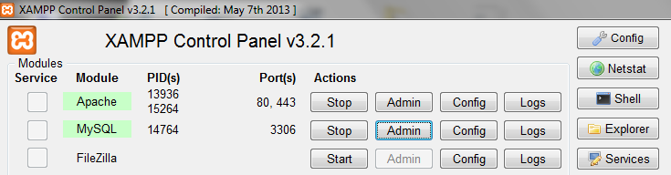
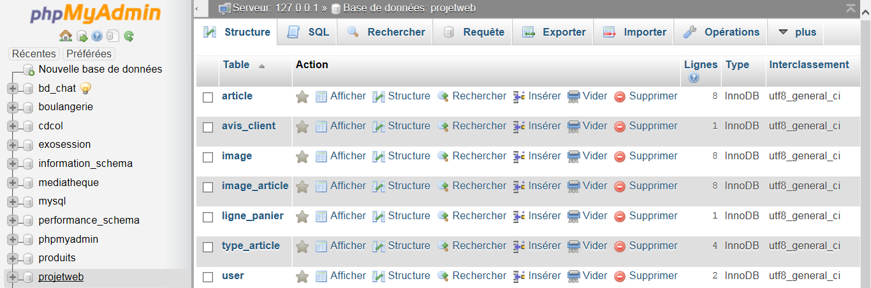
Guide d’installation de la base de données et des sources
Copier le dossier complet dans C:\xampp\htdocs
- Ouvrir Xampp control panel
- Cliquer sur Apache
- Cliquer sur Mysql
- Cliquer sur Admin
- Sur la page phpMyAdmin
- Créer une nouvelle base nommée
« projetweb »
Cliquer sur Importer le fichier
Sélectionner le fichier bdd.sql
- Apres avoir décompressé des sources données, le dossier ProjetWeb le déplacer dans C:\xampp\htdocs\
- Aller dans un navigateur et saisir l’adresse suivante http://127.0.0.1/ ProjetWeb /index.php

